Slide 1
Раздел 5: ИСКУССТВО
К основным видам искусства относят литературу, живопись, графику, скульптуру, архитектуру, декоративно-прикладное искусство, музыку, театр, балет, танец, кино, цирк, фотоискусство.

Slide 2
Тема: Что такое изобразительное искусство?

Slide 4
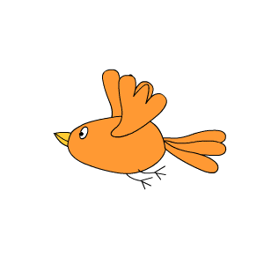
Цели урока:
3.1.4.1 определять причинно-следственную связь в прослушанном тексте (идея, события, герои)
3.2.3.1 участвовать в речевой ситуации на определенную тему, понимать, о чем говорит собеседник; дополнять высказывания собеседника

Slide 5
Сегодня на уроке:
Вы узнаете:
-о том, что такое искусство
Вы научитесь:
- определять причинно-следственную связь в прослушанном тексте (идея, события, герои)
- участвовать в речевой ситуации на определенную тему, понимать, о чем говорит собеседник; дополнять высказывания собеседника

Slide 13
Оцени свои знания сам(а)!
Что узнал(а)?
Чему научился(ась)?
Сколько баллов сам(а) себе поставил(а) б?

